Slide 1
The Best Network Traffic Dataset
A comparative analysis
Luca Corsetti
Federico Mancini
Samuele Mazziotti

Slide 2

Panoramica sui Dataset di riferimento
NIDS
(Network Intrusion Detection Systems)
Machine Learning
& Deep Learning
Dataset
Dataset sintetici

Slide 3

DARPA 1998 (Defense Advanced Research Projects Agency)
Novità: addestramento e test dei primi sistemi di rilevamento delle intrusioni
Criticità: scarsa realisticità del traffico benigno e il modo in cui venivano simulati gli attacchi

Slide 4
KDD99
Sviluppato dal MIT Lincoln Laboratory nel 1999
Novità: ha migliorato la struttura e la rappresentazione dei flussi di rete
Criticità: ridondanza dei dati e scarsa varietà degli attacchi

Slide 5
L’evoluzione dei dataset ha realmente migliorato l'affidabilità dei NIDS?

Slide 6

7 Dataset e 6 "bad design smell"
ISCX 2012
CTU-13
UNSW-NB15
CIC 17 & CIC 18
TON IoT
Bot-IoT

Slide 7
ISCX 2012 (International Security Cybersecurity eXperiment 2012)
sviluppato dall’Università del New Brunswick - 2012
Attacchi in 4 scenari multistadio sovrapposti
Mancanza di una chiara etichettatura e limitata variabilità del traffico generato
Novità
Criticità
Include 5 gg di traffico di rete
Si compone di 25 host

Slide 8
CTU-13
sviluppato dall’Università Tecnica della Repubblica Ceca - 2014
13 scenari distinti, ognuno caratterizzato dalla registrazione di attività reali di botnet
Presenza di traffico misto che rendere difficile l’addestramento dei modelli
Novità
Criticità
Alta granularità delle etichette
20 mln di connessioni e numerosi host

Slide 9
UNSW-NB15
sviluppato dal Cyber Range and Security Research Group dell’Università del New South Wales (UNSW) + Australian Centre for Cyber Security (ACCS) - 2015
10 categorie di attacco & set di feature:
_ caratteristiche di base
_ caratteristiche di contenuto
_ caratteristiche temporali
_ flag di protocollo
Feature altamente dipendenti tra loro
Novità
Criticità
Il dataset include 2,5 milioni di flow records
Comprende 45 host

Slide 10
CIC-IDS-2017 & CSE-CIC-IDS-2018
sviluppati dal Canadian Institute for Cybersecurity (CIC) nel 2017 e 2018
Novità: 14 classi di attacco e uso di modelli comportamentali per generare traffico benigno realistico
Criticità: problemi di etichettatura e limitata diversità del traffico
Dimensione: 80 GB
Novità: include 500 host e un dataset più esteso
Criticità: problemi nella separazione tra alcune classi di attacco
Dimensione: 16 milioni di flow records
CIC 17
CIC 18

Slide 11
TON IoT (Telemetry Operational and Network data for the Internet of Things)
sviluppato dal Cybersecurity Research Group - 2019
12 dispositivi e analizza gli attacchi simulati
Limitata eterogeneità delle feature e l’uso predominante di attacchi volumetrici
Novità
Criticità
Include oltre 22 milioni di record tra i vari tipi di dati

Slide 12
Bot-IoT
sviluppato dal Canadian Institute for Cybersecurity - 2021
10 dispositivi e affronta le minacce specifiche delle botnet nelle reti
Limitata eterogeneità delle feature e l’uso predominante di attacchi volumetrici
Novità
Criticità
Come TON IoT, include milioni di record

Slide 13
Analisi dei dataset NIDS

Slide 14
Data Design Smells
Le 6 principali problematiche nei dataset NIDS:
Wrong labels → errori di etichettatura dei dati
Unclear ground truth → discrepanze nell'aggiornamento dei dataset
Highly dependent features → caratteristiche troppo influenti nella classificazione dei dati
Poor data diversity → bassa diversità nel tipo di dati
Artificial diversity → presenza di dati sintetici
Traffic collapse → generazione di traffico ad informazione limitata

Slide 15
Effetti collaterali nel mondo accademico
Assenza di controllo sulla qualità dei dataset
Dati distorti che compromettono l’accuratezza dei risultati
Assenza di trasferibilità dei modelli
Documentazione scarsa o poco chiara
1.
2.
3.
4.
Notes:
Nel 2021 è stato sviluppato Bot-IoT dal CIC (Canadian Institute for Cybersecurity) nell’ambitodi un’iniziativa di ricerca in cybersecurity, con l’obiettivo di analizzare le minacce legate alle botnet nellereti IoT. Come TON IoT, Bot-IoT include milioni di record e simula attacchi, in particolare botnet eDDoS, per lo studio della sicurezza delle reti IoT. La rete simulata di Bot-IoT comprende dieci dispositivie affronta le minacce specifiche delle botnet nelle reti, ma anche questo dataset soffre di una limitataeterogeneità delle feature e di un uso predominante di attacchi volumetrici.

Slide 16
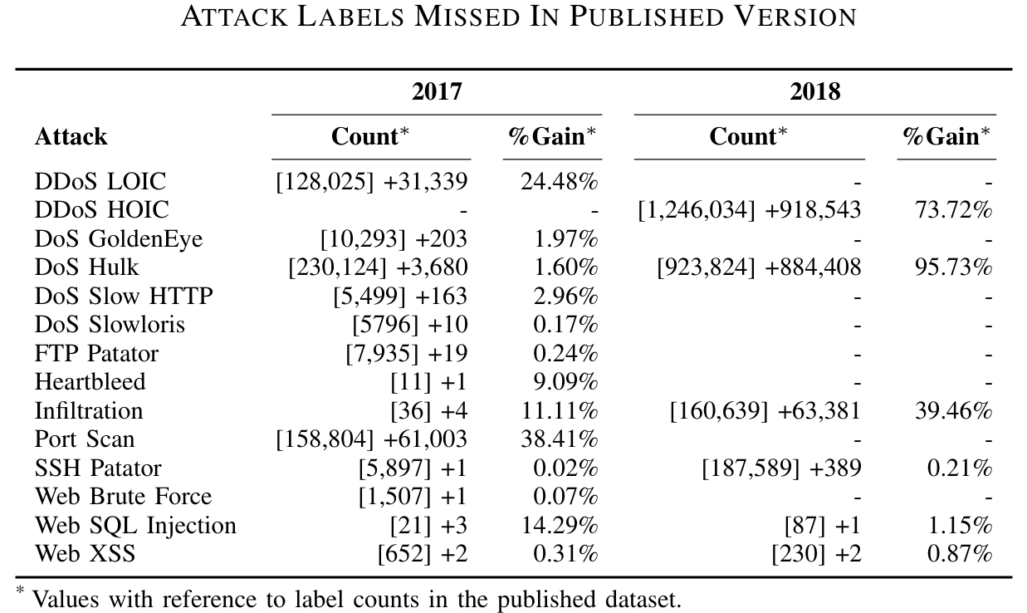
Valutazione di CIC 17 e CIC 18 1. Attacchi mancanti
Attack:
categoria / classe del flusso
Count:
totale dichiarato & flussi
aggiunti
% Gain:
percentuale di flussi aggiunti
rispetto al totale dichiarato
Notes:
Nel 2021 è stato sviluppato Bot-IoT dal CIC (Canadian Institute for Cybersecurity) nell’ambitodi un’iniziativa di ricerca in cybersecurity, con l’obiettivo di analizzare le minacce legate alle botnet nellereti IoT. Come TON IoT, Bot-IoT include milioni di record e simula attacchi, in particolare botnet eDDoS, per lo studio della sicurezza delle reti IoT. La rete simulata di Bot-IoT comprende dieci dispositivie affronta le minacce specifiche delle botnet nelle reti, ma anche questo dataset soffre di una limitataeterogeneità delle feature e di un uso predominante di attacchi volumetrici.

Slide 17
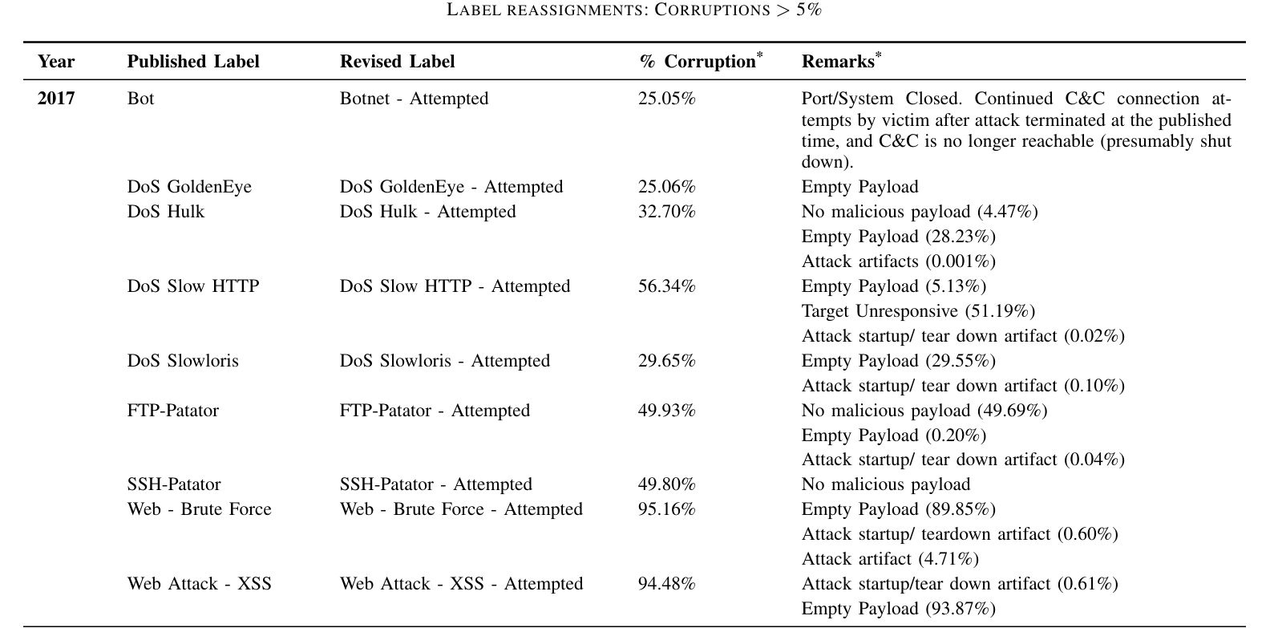
Valutazione di CIC 17 e CIC 18 2. Errori d'etichettatura
Principali cause:
Payload etichettati erroneamente come maligni
Artefatti di orchestrazione dei flussi
Flussi di traffico interrotti

Slide 18
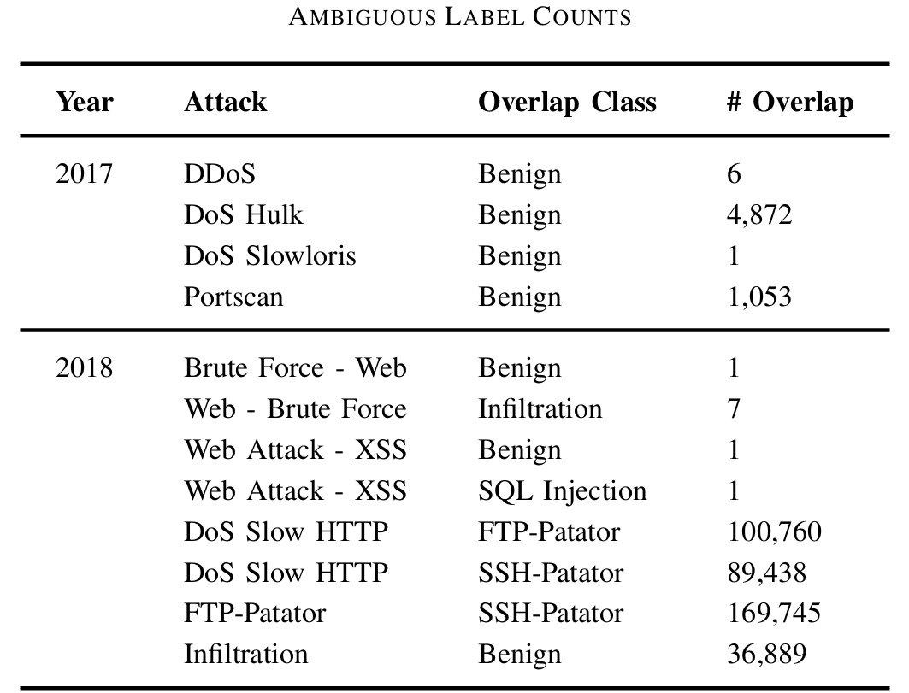
Valutazione di CIC 17 e CIC 18 3. Sovrapposizione delle classi
Attack:
categoria / classe del flusso
Overlap Class:
classe diversa da quella
dell'attacco, alla quale
appartengono flussi con le
stesse caratteristiche
# Overlap:
numero di flussi condivisi tra
le due classi
Notes:
Nel 2021 è stato sviluppato Bot-IoT dal CIC (Canadian Institute for Cybersecurity) nell’ambitodi un’iniziativa di ricerca in cybersecurity, con l’obiettivo di analizzare le minacce legate alle botnet nellereti IoT. Come TON IoT, Bot-IoT include milioni di record e simula attacchi, in particolare botnet eDDoS, per lo studio della sicurezza delle reti IoT. La rete simulata di Bot-IoT comprende dieci dispositivie affronta le minacce specifiche delle botnet nelle reti, ma anche questo dataset soffre di una limitataeterogeneità delle feature e di un uso predominante di attacchi volumetrici.

Slide 19
Come si può valutare un dataset?

Slide 20
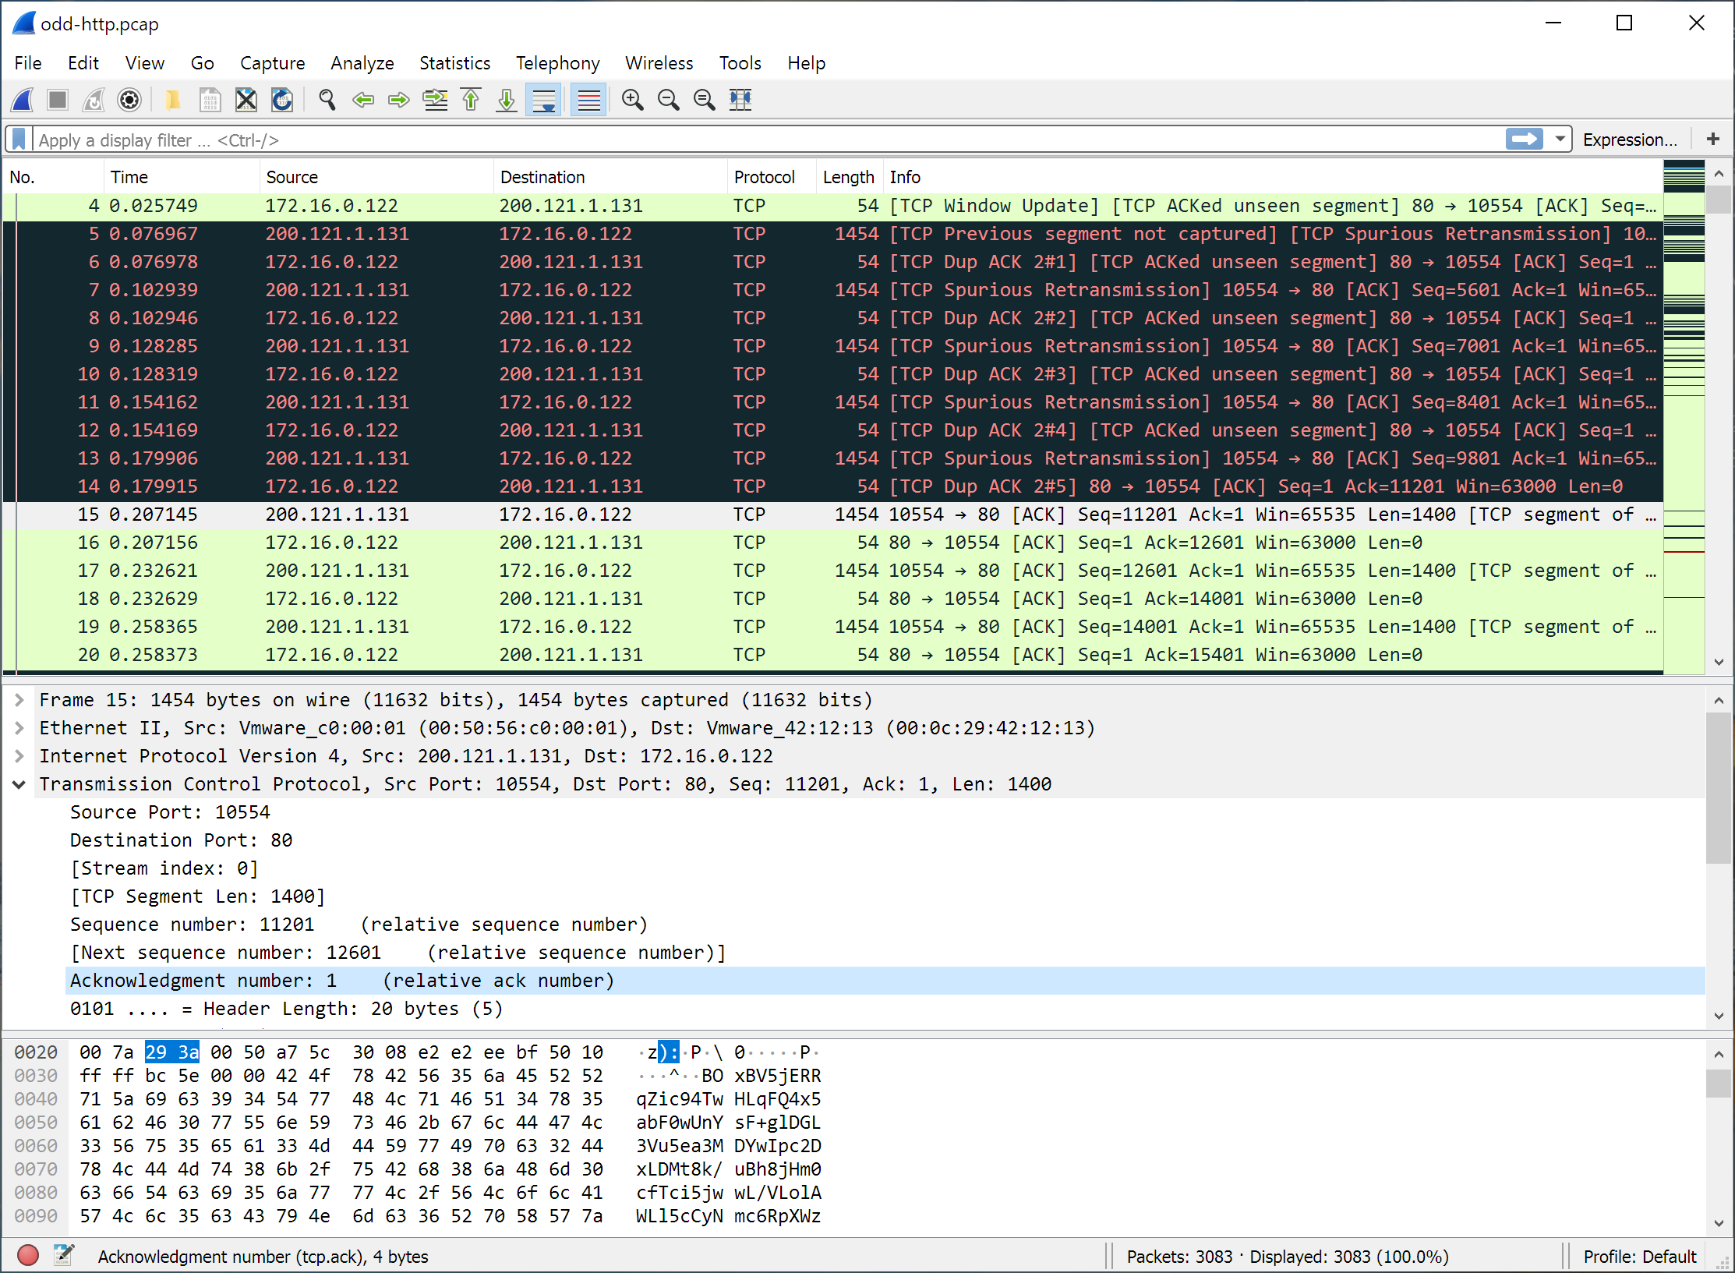
Metodo Manuale
Analisi dei PCAP originali
Raggruppamenti dei flussi in clusters
Dai cluster si identificano i flow significativi
Si ricercano i Data Design Smells
Time Consuming

Slide 21
Soluzione?

Slide 22
Metodo Automatico
Tool automatici
Funzioni Euristiche
Misure

Slide 23




Euristiche
Le 6 principali problematiche nei dataset NIDS:
Wrong labels:
Unclear ground truth:
Highly dependent features:
Poor data diversity:
Traffic collapse:

Slide 24
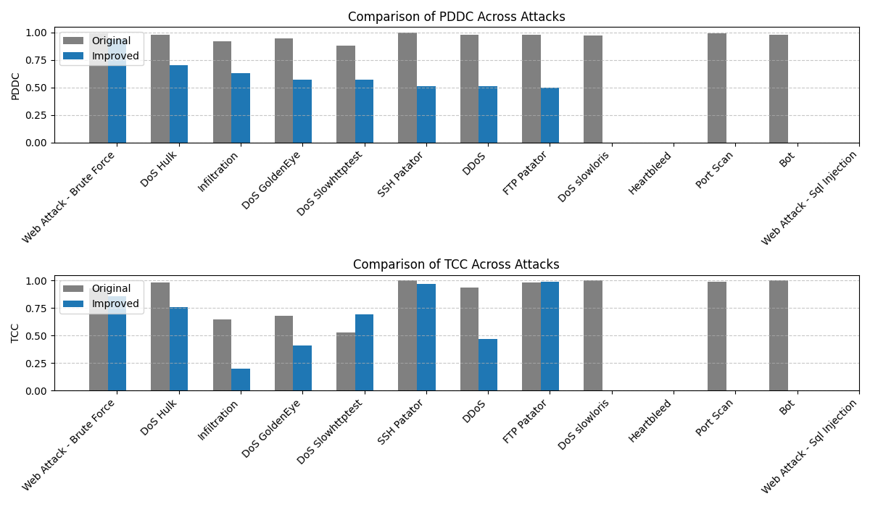
Esperimenti
Valutare le euristiche sul dataset migliorato CIC 17
PDDC
migliorato
TCC parzialmente migliorato

Slide 25
Conclusioni
I dataset non sempre garantiscono dati affidabili e rappresentativi
Non esiste un dataset perfetto
Approccio più rigoroso nella selezione e validazione dei dataset
Cosa fare per migliorare?

Slide 26
Grazie per l’attenzione

